Slide 1

アクションプラン（行動計画）セミナー
第３地域行動計画推進リーダー
２７２０地区PDG 硯川昭一
国際ロータリー第２７４０地区

Slide 2

戦略計画の歴史的背景について
２００２年 RI戦略計画の策定提案。DLP実施
２００４年 RI戦略計画委員会設置。CLP導入
２００５年 ロータリー創立１００周年。
２００７年 RI戦略計画発表。７つの目標、長期計画
２０１０年 ＲI戦略計画発表。３つの優先事項、
中核的価値観。Eクラブ承認
２０１３年 Ｒ財団「未来の夢計画」実施。衛星クラブ
２０１７年 ロータリー新ビジョン声明発表
２０１８年 新ビジョン声明と４つの戦略的優先事項
２０１９年 ５年間の戦略計画スタート。RACが仲間

Slide 3

RIの戦略計画（２０１０年）

Slide 4
戦略計画の歴史的背景について
２００２年 RI戦略計画の策定提案。DLP実施
２００４年 RI戦略計画委員会設置。CLP導入
２００５年 ロータリー創立１００周年。
２００７年 RI戦略計画発表。７つの目標、長期計画
２０１０年 ＲI戦略計画発表。３つの優先事項、
中核的価値観。Eクラブ承認
２０１３年 Ｒ財団「未来の夢計画」実施。衛星クラブ
２０１７年 ロータリー新ビジョン声明発表
２０１８年 新ビジョン声明と４つの戦略的優先事項
２０１９年 ５年間の戦略計画スタート。RACが仲間

Slide 5
（RIの戦略計画2019年）
・新ビジョン声明
・新ビジョン達成のための4つの戦略的
優先事項（行動計画）
・優先事項に基づく年次行動目標

Slide 6

ビジョン声明
「私たちは、世界で、地域社会で、
そして自分自身の中で、持続可能な
良い変化を生むために、人びとが
手を取り合って行動する世界を
目指しています」

Slide 7

４つの戦略的優先事項（行動計画）
優先事項に基づく年次行動目標
・ポリオを根絶し、残された遺産を
活用する
・ロータリーのプログラムおよび
ロータリーが提供する体験に焦
点を当てる
・プロジェクトから得られるデータ
を定義、測定、分析するために
必要な慣行、インフラ、能力を築く
・会員基盤と参加者基盤を広げ、
多様化するロータリーへの新
たな経路を生み出す
・ロータリーの開放性とアピー
ル力を高める
・活動成果とブランドに対する
認知を築く
・クラブが会員の積極的参加
を促せるよう支援する
・価値ある体験を提供するた
め、参加者中心のアプロー
チを開発する
・個人的・職業的なつながりを
築く新たな機会を提供する
・リーダーシップ育成およびス
キル研修の機会を提供する
・研究と革新、および進んで
リスクを負うことへの意思
を奨励する文化を築く
・ガバナンス、構造、手続き
を効率化する
・意思決定プロセスに多様
な視点を取り入れる

Slide 8
この度
2019年から5年間経った現在、ガバナーやRCの
方々が精力的に戦略計画進めて来られましたが、
全世界のロータリー会員数の減少を考えた時、
クラブを活性化させ、会員増強の大きな手助けと
なる戦略計画が、まだまだ、クラブレベルの奉仕
活動にまで浸透していないということで、2019年当
時のＲＩ戦略計画委員長であったステファニー・
アーチックＲＩ会長より、今年度以降も継続するこ
とが決まり、この戦略計画の推進役として、
APC（行動計画推進リーダー）の役職が、各クラ
ブ、地区、地域に作られることになりました。

Slide 9
（クラブの戦略計画）
・クラブビジョン
・新ビジョン達成のための4つの戦略的
優先事項（行動計画）
・優先事項に基づく年次行動目標
・（3年間目標・・・3Year Rolling Goals）

Slide 10
「私たちは、世界で、地域社会で、
そして自分自身の中で、持続可能な
良い変化を生むために、人びとが
手を取り合って行動する世界を
目指しています」

Slide 11
ロータリーの目的は「奉仕の理念」を広め、その価値を高めてゆくことにあります。
そして理想のロータリアンとは、個人生活、職業生活、社会生活、人生のすべての面で「奉仕の理念」の研鑽、実践を行う人です。
その「奉仕の理念」とは、世のため人のために自分が持っている能力を全力で心をこめて捧げること、そうした利他の精神が自分の幸せに繋がる、そしてそれが自分を生かす道である、ということです。

Slide 12
この奉仕の理念を示したロータリーの二つのモットー
「超我の奉仕」
「最もよく奉仕するもの最も多く報いられる」
これらが明記されているのは、１９２３年セントルイス国際大会での第３４号議案、通称「２３－３４の決議」のみです。
手続き要覧には、今は「社会奉仕に関する１９２３年の声明」と表記されています。

Slide 13
さらに、
第３項に
RIの役割として、
ロータリーの奉仕の理念の擁護・育成。クラブの拡大。各クラブへの情報提供となっています。
第５項に
重要な、クラブ自治権が明記され、RIは指導はしても、命じたり、禁じてはならないとされています。

Slide 14
このあとの発表内容
・クラブの現状とビジョン作成
・行動計画（指針）の内容
・３年間の目標設定

Slide 15
現状・・・クラブにより状況が異なります
① 戦略計画委員会がありますか？
② クラブ・ビジョンがありますか？
③ 奉仕プロジェクトに４つの優先事項を
考慮していますか？
④ 奉仕プロジェクト実施後、効果を検証し
ていますか？
⑤ クラブセントラルに年間目標を入力して
いますか？

Slide 16
① 戦略計画委員会の構成メンバー
・会長 ＋ クラブ行動計推進リーダー
・パスト会長
・会長エレクト
・会長ノミニー
・幹事
・必要に応じて各委員長

Slide 17
クラブ行動計画推進リーダーの役割
① クラブ戦略計画委員会をリードしていく
② 地区行動計画推進リーダーとの会合で
状況報告し、また、他クラブの情報を入
手し、クラブで活用する
③ クラブセントラルの３年間目標設定を指
導していく

Slide 18
②クラブビジョンはありますか？
ジャパンポータルサイトを活用しましょう！

Slide 19
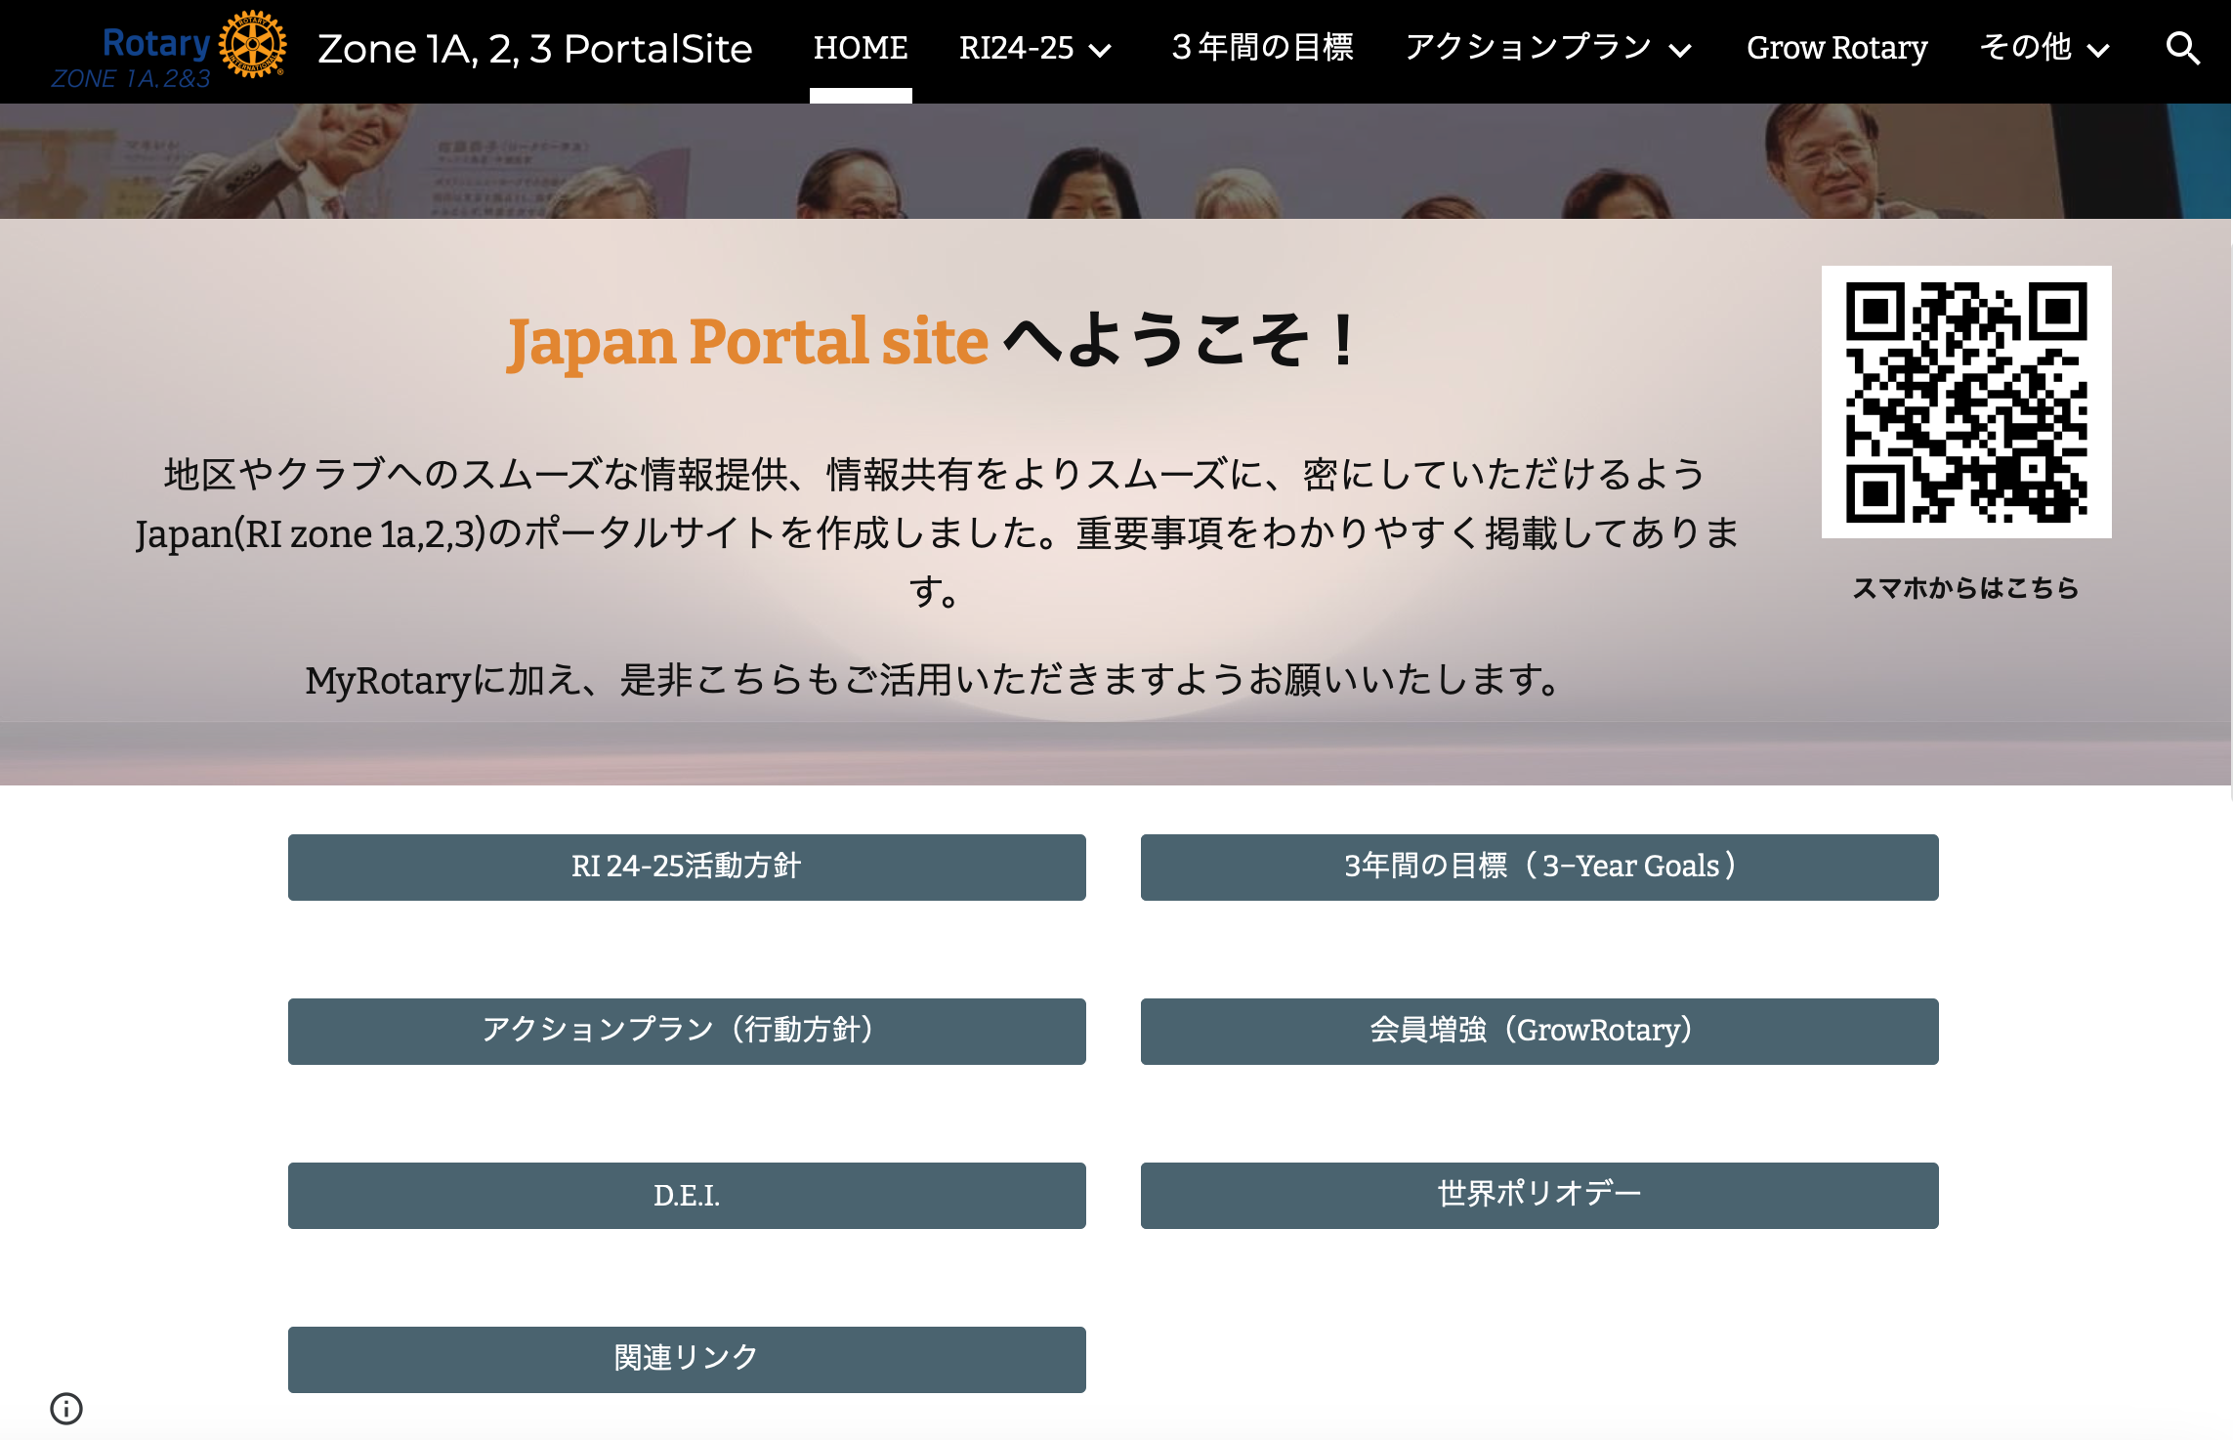
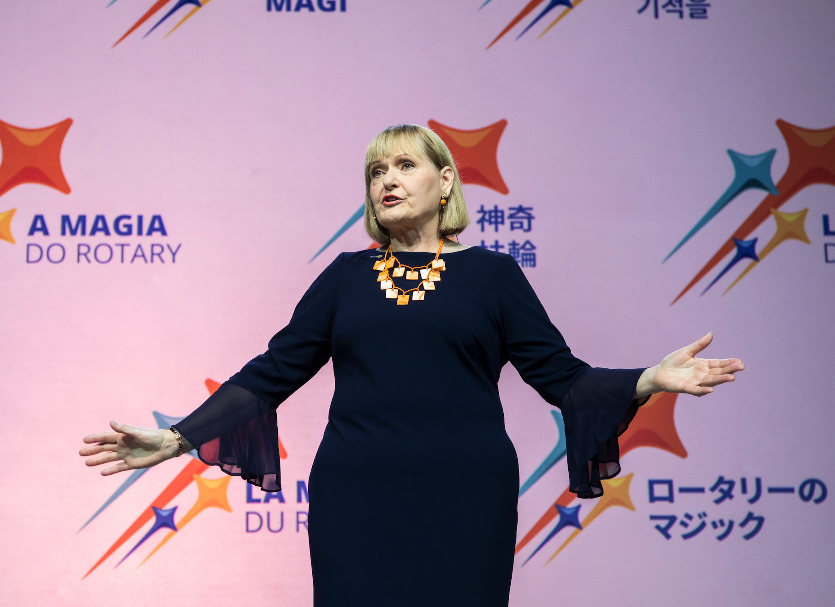
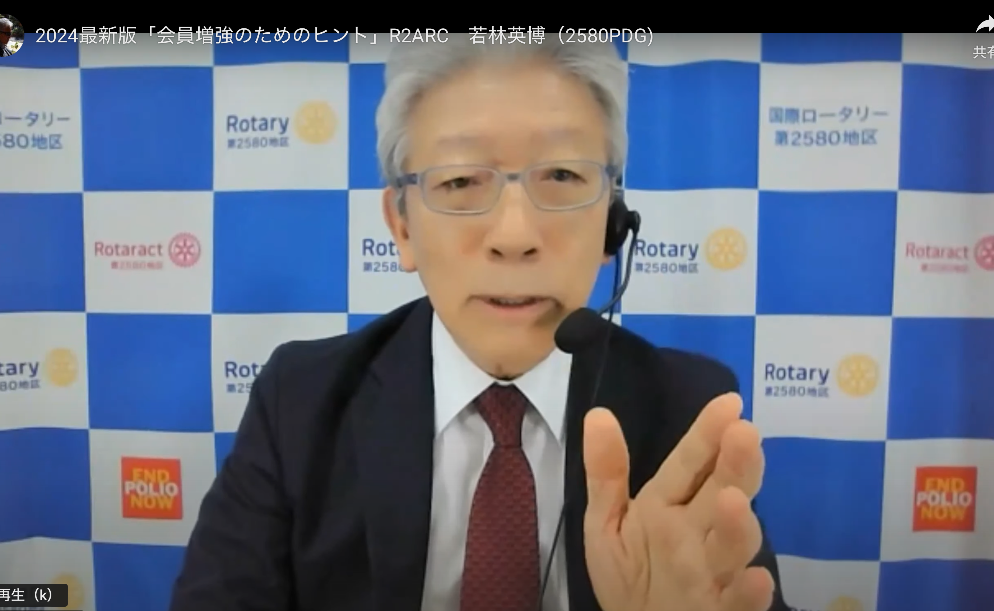
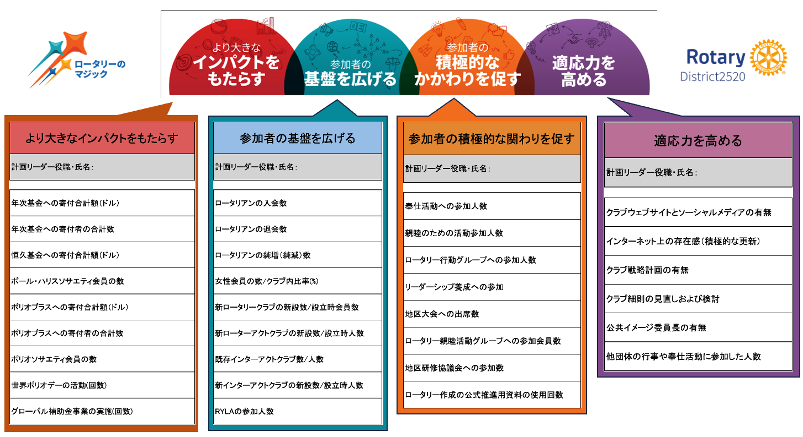
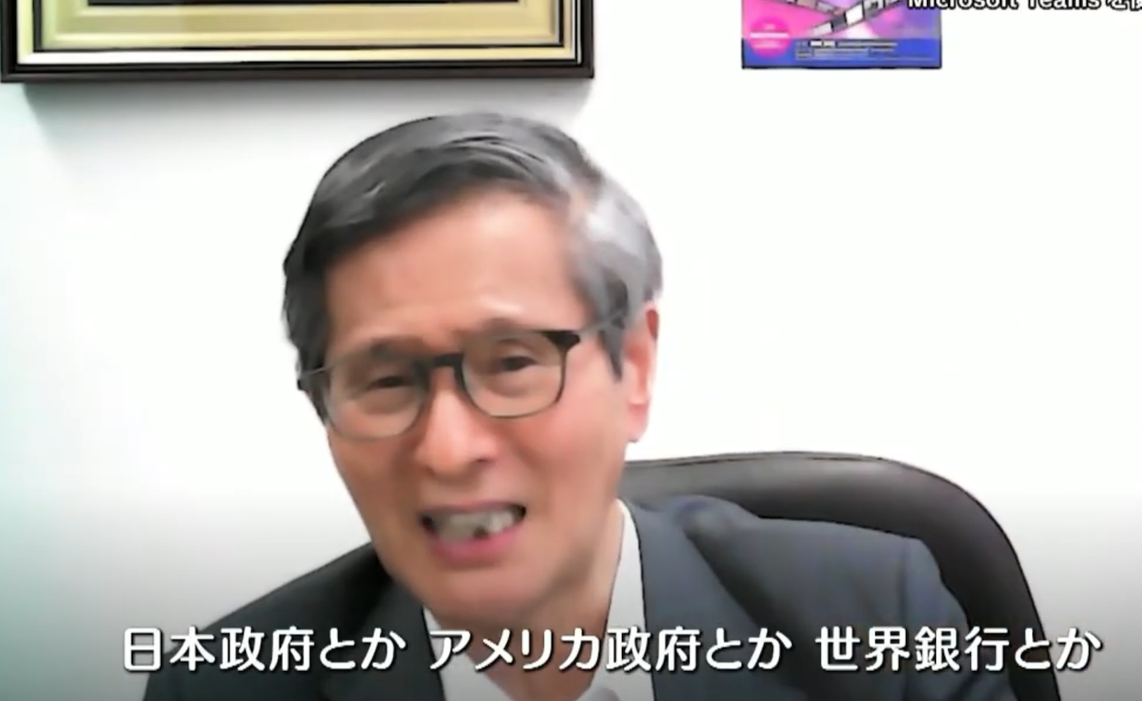
JAPAN Rotary Portal Site
https://www.japanrotary.club/home
Ç√
Ç√
Ç√
Ç√
ヒントがいっぱい！

Slide 20
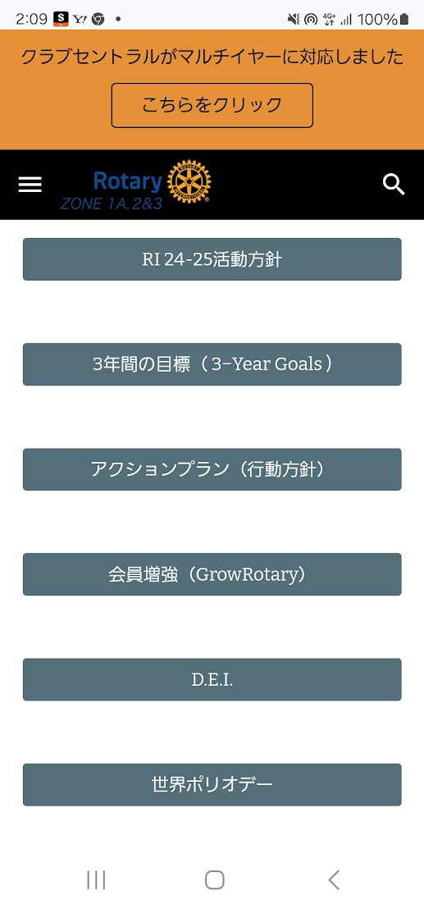
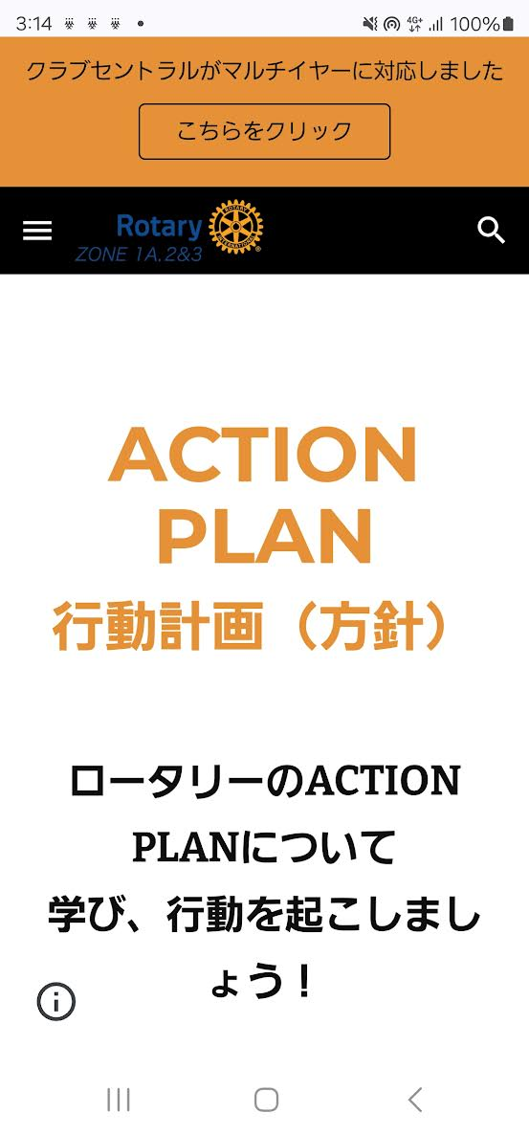



Slide 21
アクションプランから入って行きましょう。
① 準備編
② ステップ１
クラブの調査と基礎知識の習得
クラブの健康チェック
会員満足度調査アンケートets.
③ ステップ２
行動計画の「４つの優先事項」を理解しましょう
④ ステップ３
行動計画に基づく「クラブ戦略計画」立案
戦略計画立案ガイド・・・クラブビジョン
⑥クラブ内での行動計画の理解

Slide 22
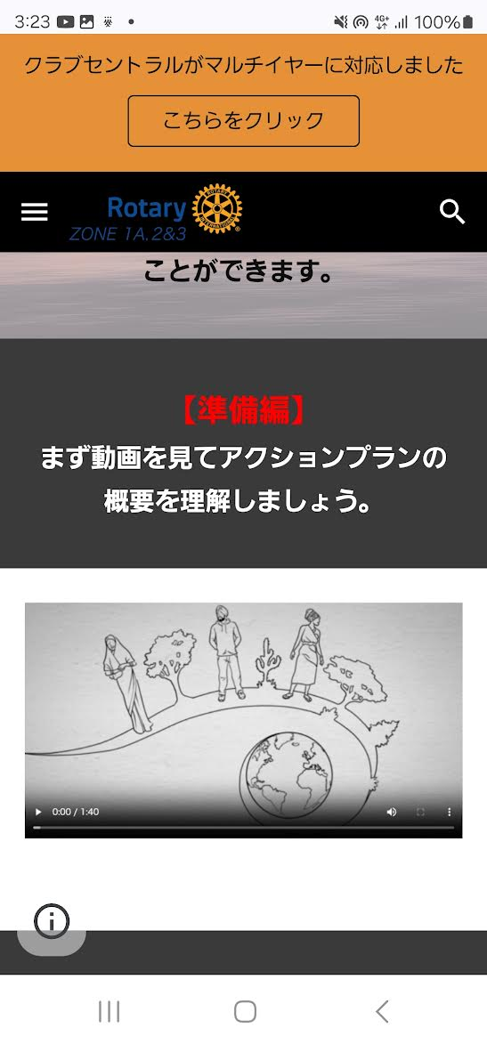
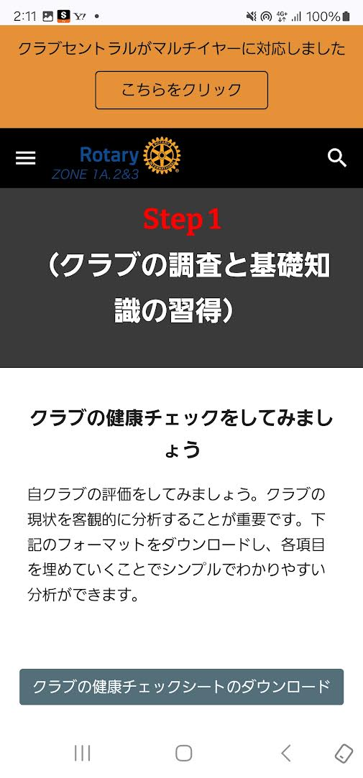
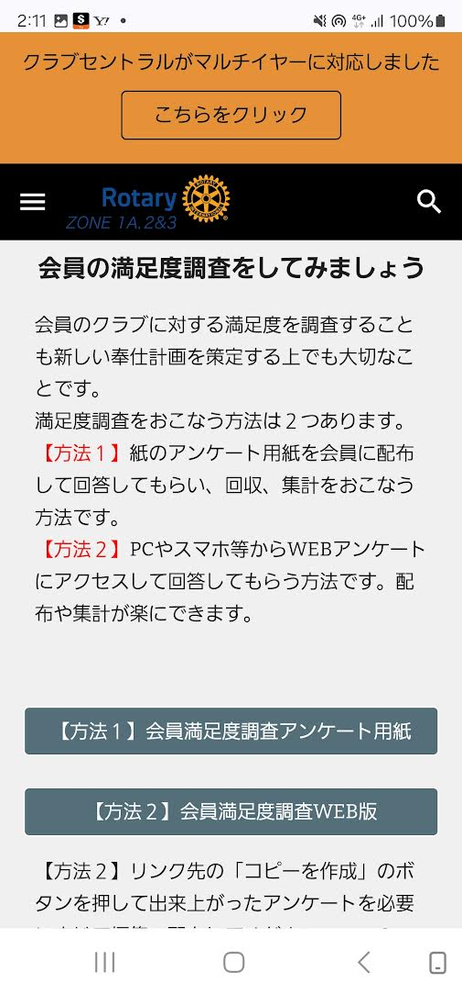

Slide 23
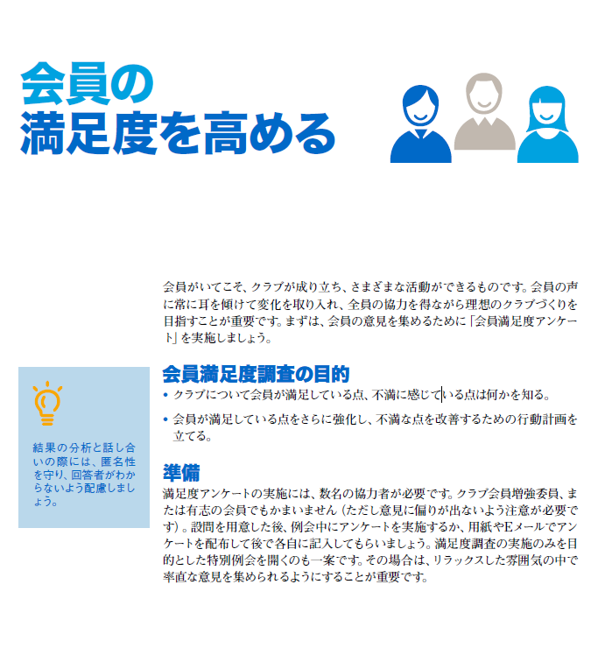


Slide 24
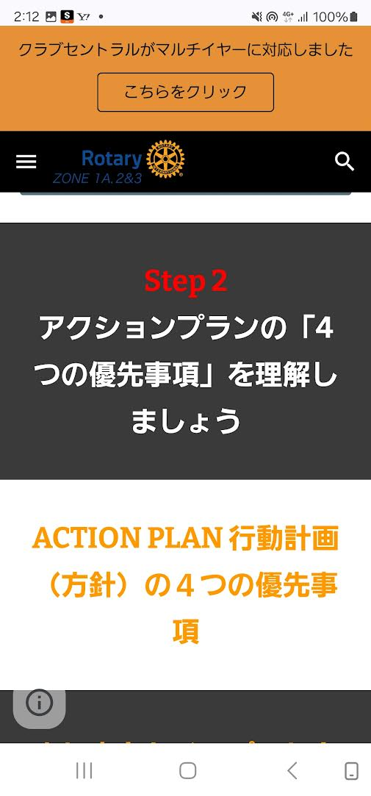
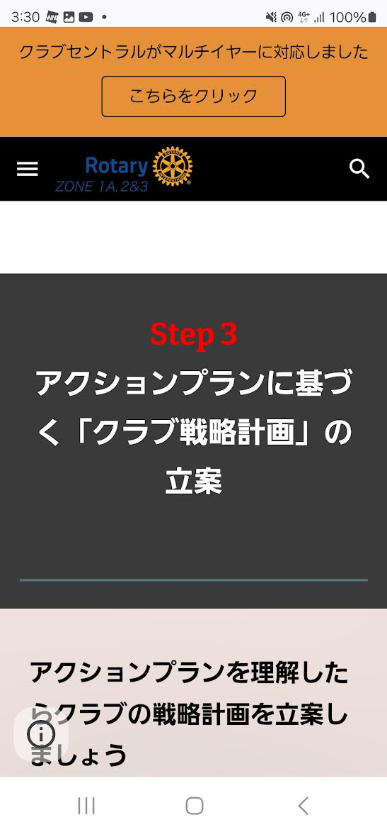
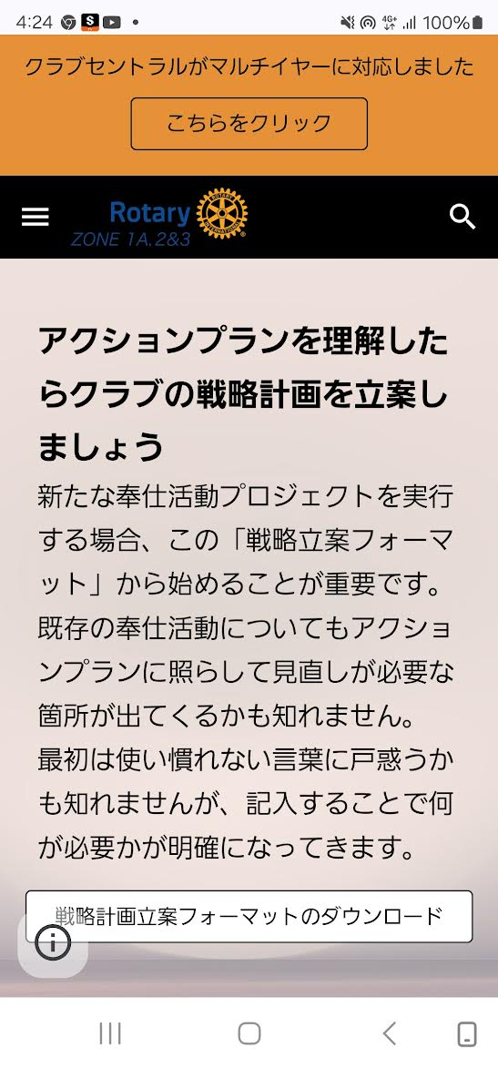


Slide 25
「私たち〇〇ロータリークラブは、
・・・・・・・・・・・・・・・・・・・・・・をし、
・・・・・・・・・・・クラブを目指します」

Slide 26
「私たち〇〇ロータリークラブは、
地域の青少年に向けた奉仕活動を積極的に行い、
地域社会に広く認知されるクラブを目指します」

Slide 27
「私たち〇〇ロータリークラブは、
社会奉仕事業に力を入れ、
地域社会に親しまれるクラブを目指します」

Slide 28
「私たち〇〇ロータリークラブは、
会員増強・維持に主眼を置き、
魅力あふれるクラブを目指します」

Slide 29
事例(神戸東灘RC)
●前年度まで戦略計画委員会はあったが、ビ
ジョンや戦略計画は策定していなかった
●クラブ内のビジョン戦略委員会の構成策定
(会長・幹事を現・エレクト・ノミニーで)

Slide 30
事例(神戸東灘RC)
クラブ会員にアンケート実施
現状分析
長所と短所
地域社会にある課題と機会
クラブビジョン声明と年次行動計画(３年)

Slide 31
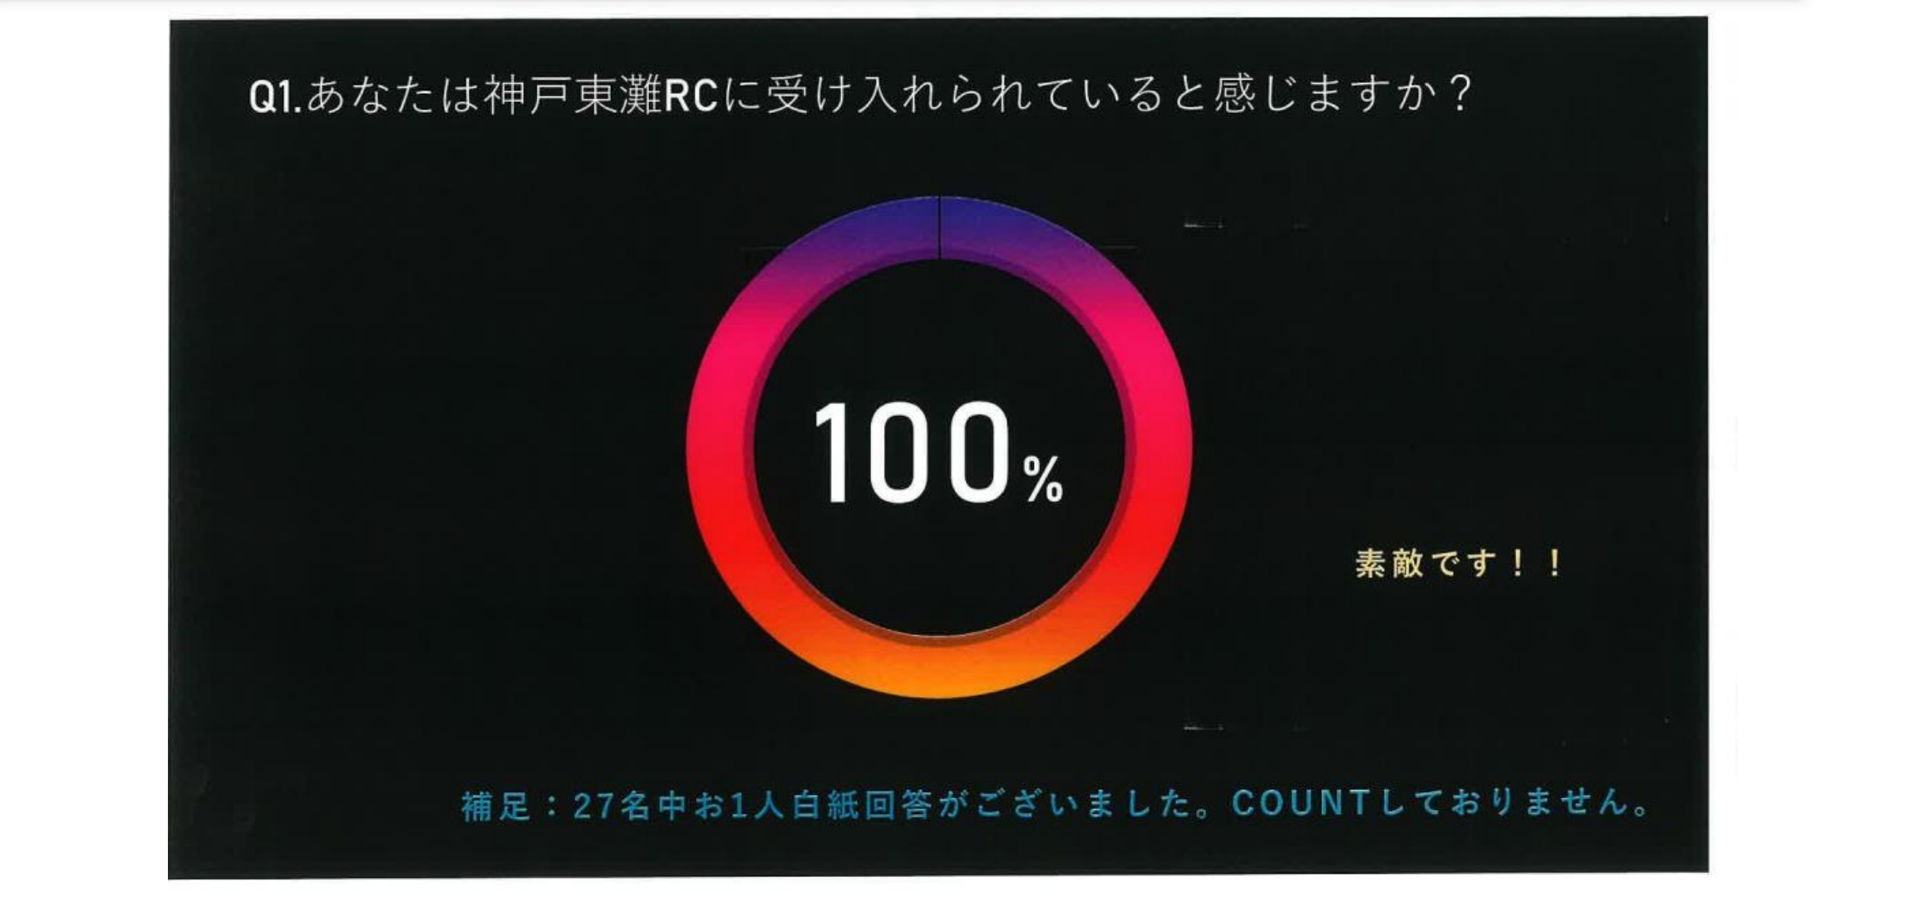

Slide 32
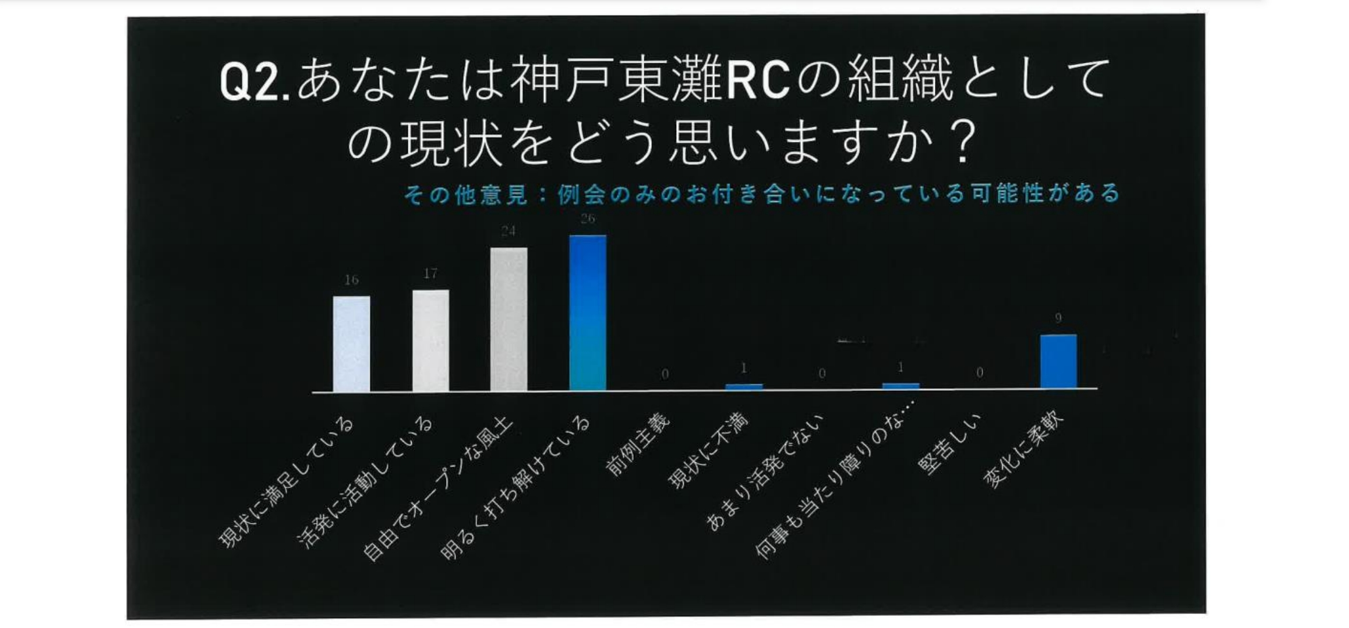

Slide 33
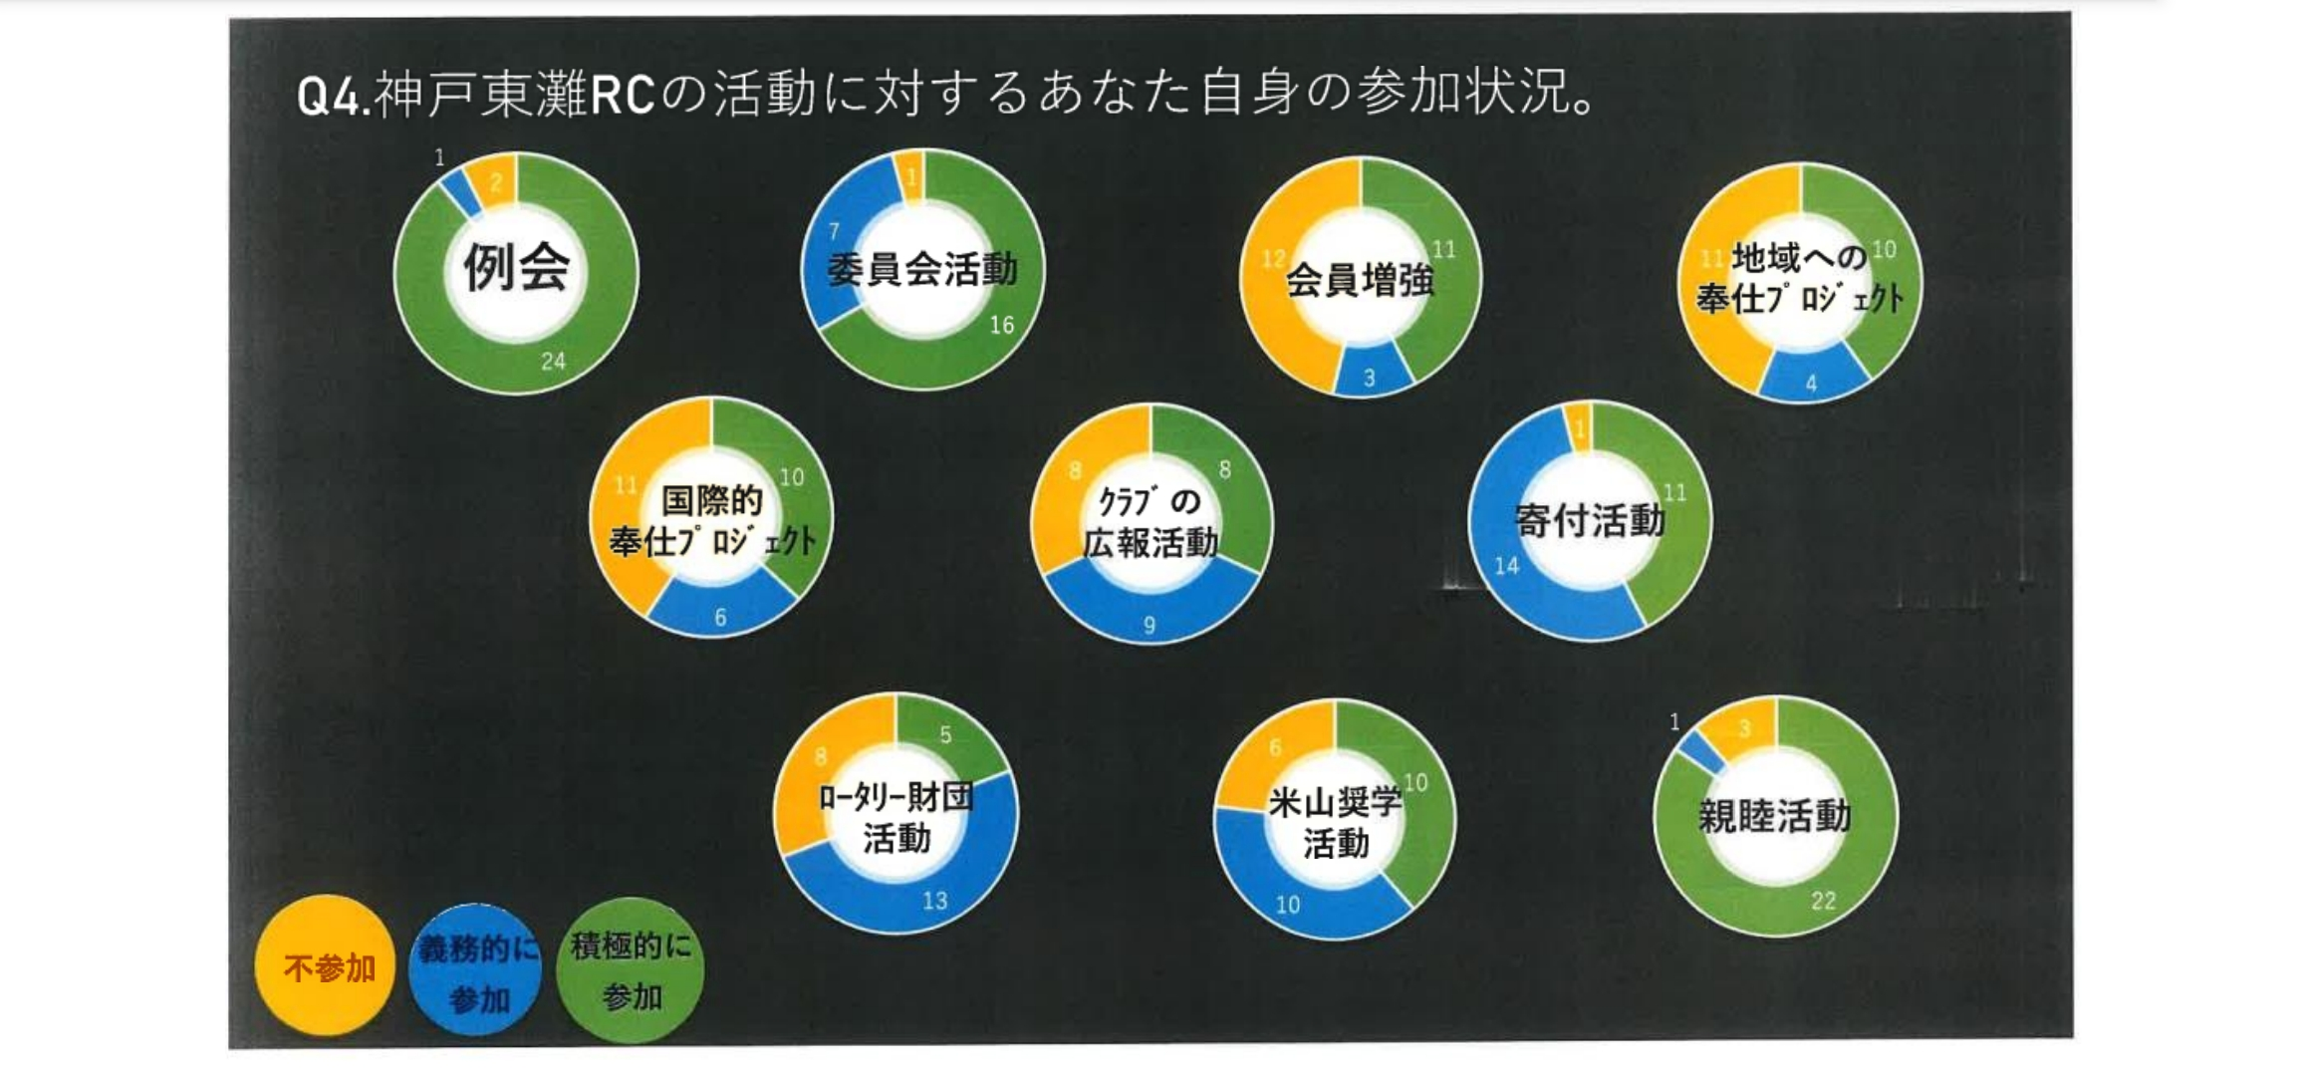

Slide 34
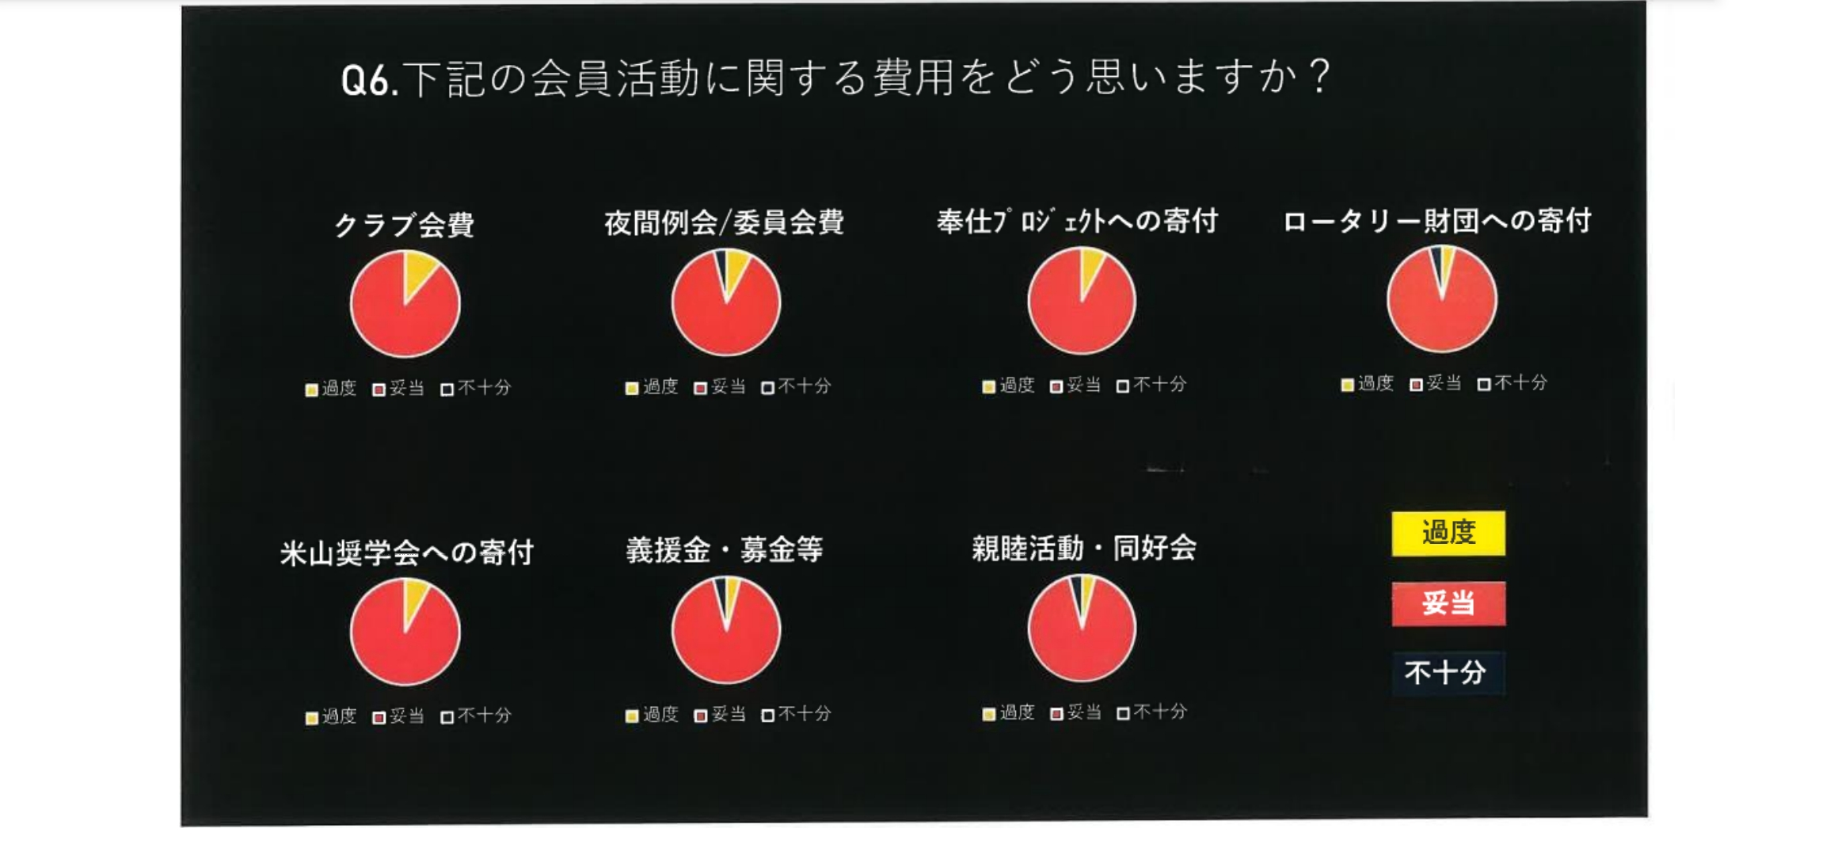

Slide 35
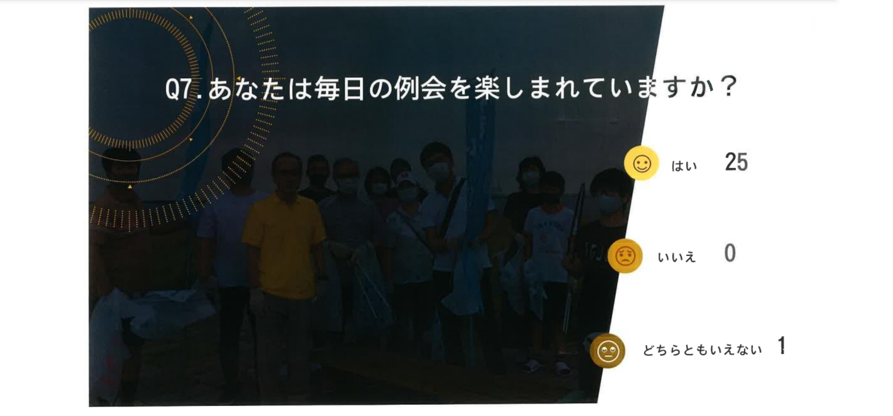

Slide 36
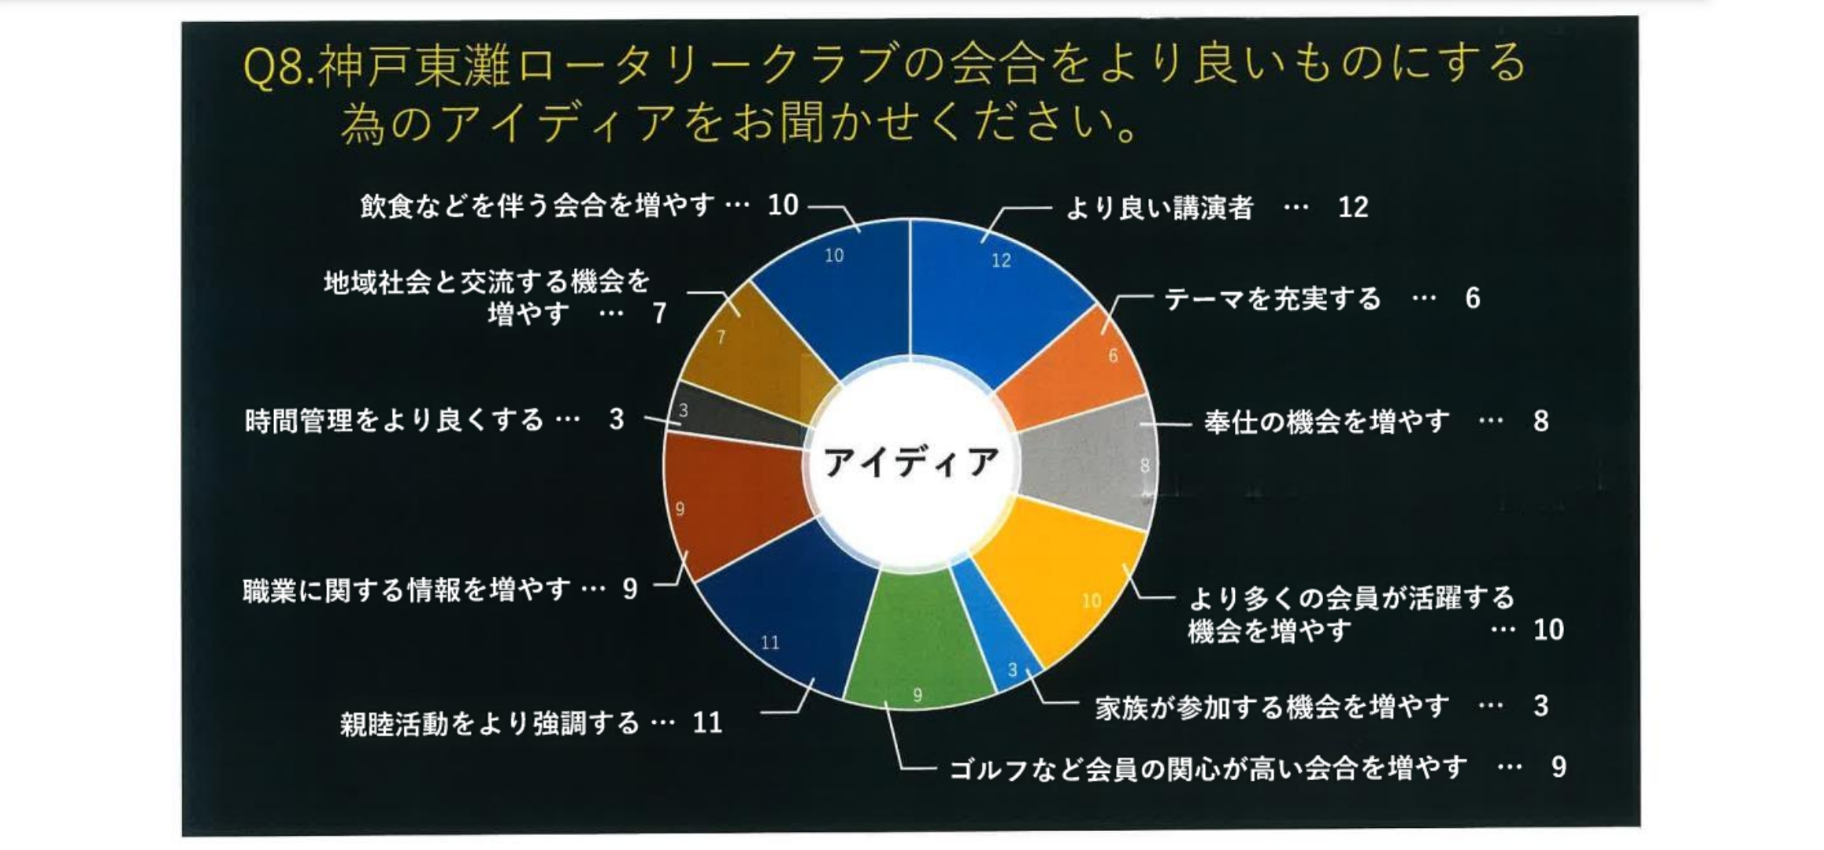

Slide 37
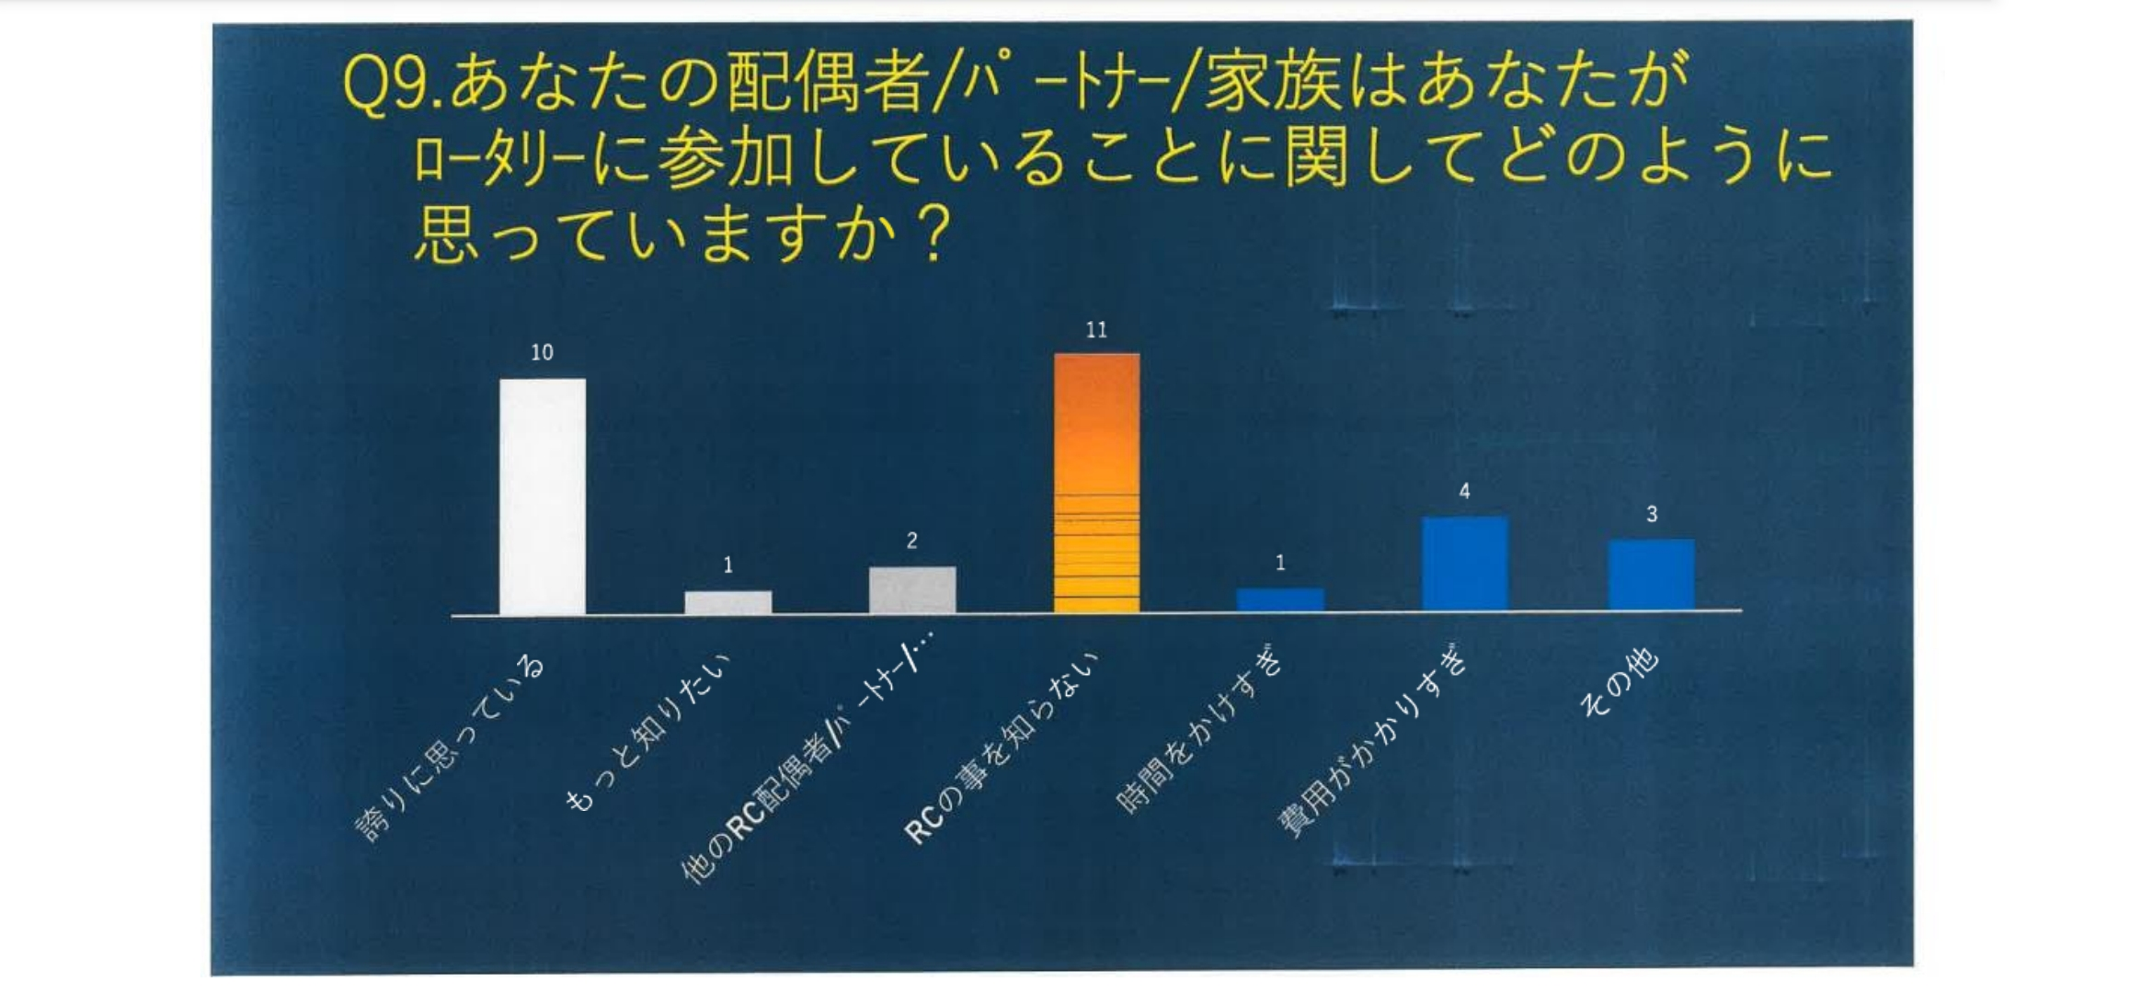

Slide 38
●現状分析
・９割の会員がクラブ運営・活動にある程度満足
している。
・Diversity（多様性）に富んでいる。
（ロータリー歴5年未満43％、5年～10年22％、10
年以上35％）
・職業分類も多様・女性比率も6／31
・年齢構成は30代～80代までバランス良く分布し
ている）

Slide 39
●長所と短所
・社会貢献や寄付は当クラブの規模なりにできている
⇔クラブ規模が小さい分、予算に限りがある
・年齢による縦の関係意識がなくフレンドリーな雰囲気
⇔強いリーダーシップあるメンバーがいない
・例会内での節度ある親睦が中心で心地良い
⇔ 例会を超えた深い付き合いがない
・メンバー同士の職業付き合いが少なく利害関係の雰囲
気なし
⇔ メンバー同士の関係性が薄い

Slide 40
●地域社会にある機会と課題の特定
当クラブは関西屈指の文教地区・多子地区に
あり、教育関係のメンバーも多いため「青少
年奉仕」を核に従前の活動の充実と新たな展
開を模索する

Slide 41
2024－26神戸東灘RC・ビジョン声明
「東灘RCに所属して良かったという会員
同士の深いつながりの中、青少年奉仕を
核にロータリー活動を継続、発展させ、地
域社会の平和に尽くすクラブを目指しま
す」

Slide 42
このあとの発表内容
・クラブの現状とビジョン作成
・行動計画（指針）の内容
・３年間の目標設定

Slide 43

より大きな
インパクトをもたらす
参加者の
基盤を広げる
参加者の
積極的な
かかわりを促す
適応力を
高める
Notes:
より大きなインパクトをもたらす
参加者の基盤を広げる
参加者の積極的なかかわりを促す
適応力を高める

Slide 44

行動計画 優先事項1：
より大きなインパクトをもたらす

Slide 45
つまり、効果的な奉仕活動
を実践するためには！
そしてそれを支えるR財団！
その行動目標とは

Slide 46
「より大きなインパクトをもたらす」
・インパクトをもたらす奉仕プロジェクトの第１はポリオ根絶
です。根絶後、ポリオ根絶活動でのデータを活用した経験
を、次の新しいグローバルな奉仕活動の７つの重点分野
の目標設定に活かしていきましょう
・クラブの奉仕活動を見直し、もっとも効果的な事業に焦点
を絞りましょう
・地域社会における重要な問題を知り、多くの人々の知見
を求め、新しい奉仕活動を深堀り想定し、実施しましょう
・奉仕活動の実施後に定性的、定量的な評価を行い、継続
的でより大きな奉仕活動に繋げていきましょう

Slide 47

行動計画 優先事項2：
参加者の基盤を広げる

Slide 48
つまり、会員増強とそれを支
える公共イメージアップで
す！
その行動目標とは

Slide 49
「参加者の基盤を広げる」
・多様な地域社会の新しいグループ、団体との協力の可能性
を探り、 ロータリーの価値観を分かち合い、ロータリーを体
験してもらう方法を生み出しましょう。
・ローターアクターの熱意も生かしながら、地域社会の若者
を惹きつけましょう
・柔軟な多様性あふれる新しいスタイルのクラブを作りましょ
う・・・衛星クラブetc.
・公共イメージの向上を図るため、クラブがいかに効果的な活
動をしているか、説得力のあるストーリーをメディア等で伝
え、地域の人々の共感を得、クラブへの参加を促しましょう

Slide 50

行動計画 優先事項3：
参加者の積極的なかかわりを促す

Slide 51
つまり、どうやって効果的な
奉仕活動や行事で会員維持
につなげて行けるかです！
その行動目標とは

Slide 52
「参加者の積極的なかかわりを促す」
・会員にとって価値や充足感を実感できる、有意義な奉仕
活動を提供し、もれなく積極的な参加を促しましょう
・会員の一人一人が、個人的に、職業的に繋がりを築け
る意義ある新しいプログラムや行事を提供しましょう
・地域の多くの参加者からの幅広い意見を取り入れるこ
とにより、クラブの現状とあるべき姿を再認識しましょう
・会員の意欲やリーダーシップスキルを増進するために、
ラーニングセンターを活用したり、RLIなど学びの機会を
創出しましょう

Slide 53

行動計画 優先事項4：
適応力を高める

Slide 54
つまり、どうやって革新的な
クラブを作り上げるかです！
その行動目標とは

Slide 55
「適応力を高める」
・新しいテクノロジーを活用し、人々をつなぐ新たな方法を
模索しましょう（革新性）
・組織運営の刷新に成功した実績を持つ他クラブ、他団体
の革新的な取り組みを、積極的に取り入れ柔軟な思考を
促しましょう（包摂性、寛容性）
・クラブ内の役職、委員会組織、手続きを見直し、より効果
的な運営方法を考えましょう（効率化、簡素化）
・今後数年間の次期リーダーと協力し、クラブ内の数値目
標設定を3年間にわたり策定し、毎年見直しましょう
・・・3-year Rolling Goals

Slide 56
以上の行動目標をまとめますと
ロータリアン以外の方にも広く知見を求め、奉仕プロジェ
クトをより効果的なものに絞り、あるいは新設し、それを
深堀りし、財団資金を活用し、
実行するには、多くのロータリアン以外の参加者にも声を
かけ、会員に十分周知し、埋もれてる会員がないように
積極的な参加を求め、
成果を必ず検証し、持続可能なものとし、地域の方に向
けても効果的な広報活動を行い、さらに、毎年、クラブ内
の組織、例会運営方法などを見直し、革新的なクラブを
目指し、結果、魅力あふれるクラブ作りを行い、会員増強
維持に繋げて欲しいというメッセージです。

Slide 57
このあとの発表内容
・クラブの現状とビジョン作成
・行動計画の内容
・３年間の目標設定

Slide 58
３Year Rolling Goals とは
マイロータリーのクラブセントラルが単年度から
３年間入力できるようになりました。
まずは、現会長がいつものように今年度を入力
し、来年度、再来年度の想定を会長エレクト、会
長ノミーと一緒に書き込んでください。
そして、新年度になりましたら、直前会長と共に、
実績を検証し、新会長が再び、１年目、そして会
長エレクトを含め、来年、再来年と目標を考えて
みてください。目的は、クラブのリーダーが繋
がって行くことです。このように毎年繰り返すの
が３Year Rolling Goalsと言います。

Slide 59
具体的には
マイロータリー・クラブセントラルに
この４つの優先事項（行動計画）に沿って
２６項目の目標（６つの重点項目含む）が３年間
分設定されました。重点項目以外はクラブに適
した項目だけ選択すればいいことになっています。
２６項目のうちの半分。若しくは６つの重点
項目全てが達成されれば、クラブ優秀賞が授
与されます。

Slide 60

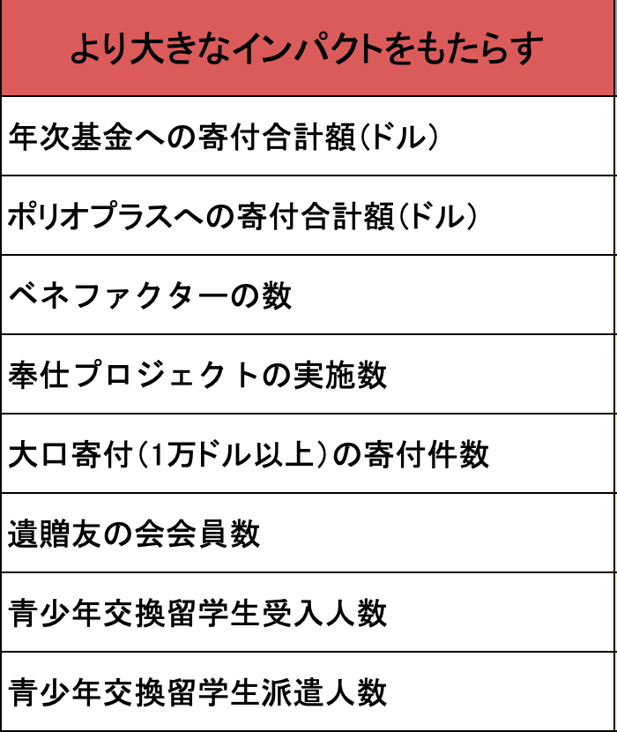
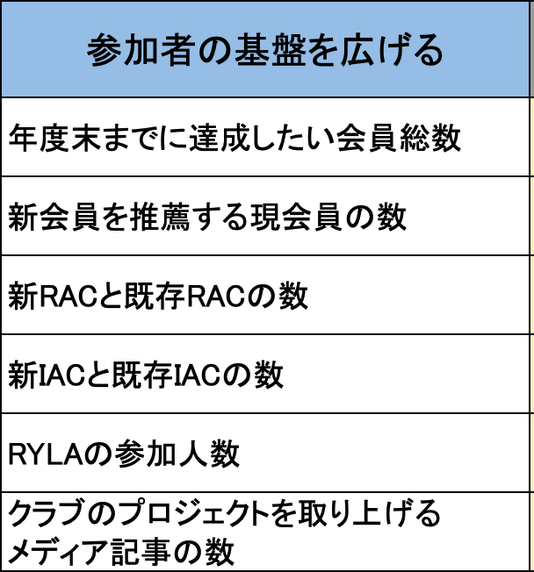
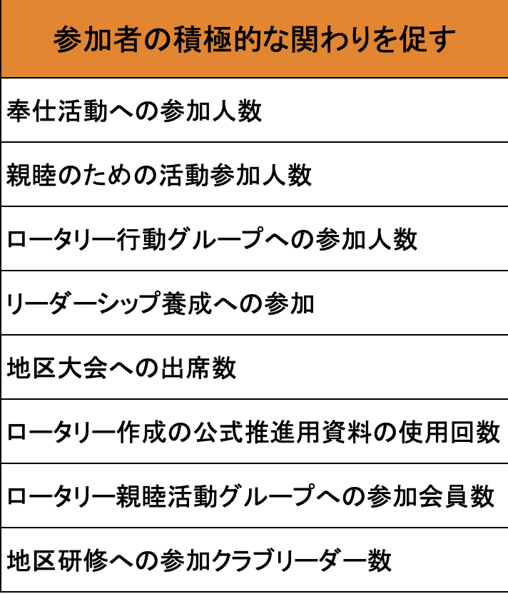
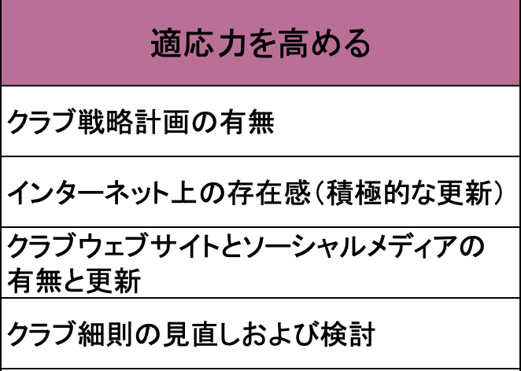
６つの最優先目標
※新クラブセントラルの優先事項項目対応

Slide 61

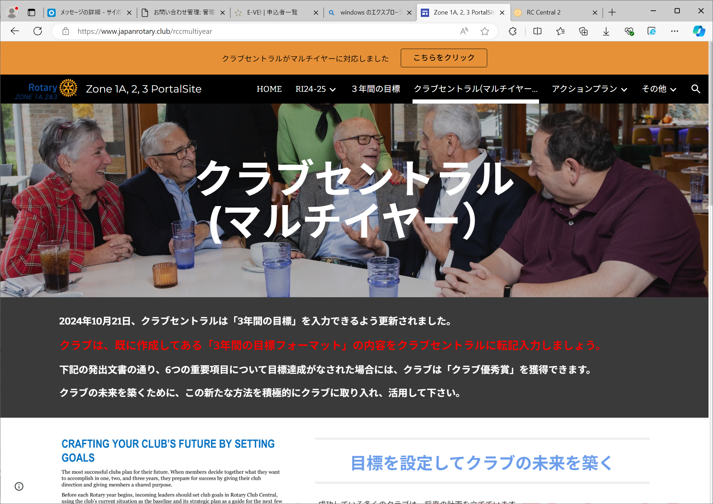
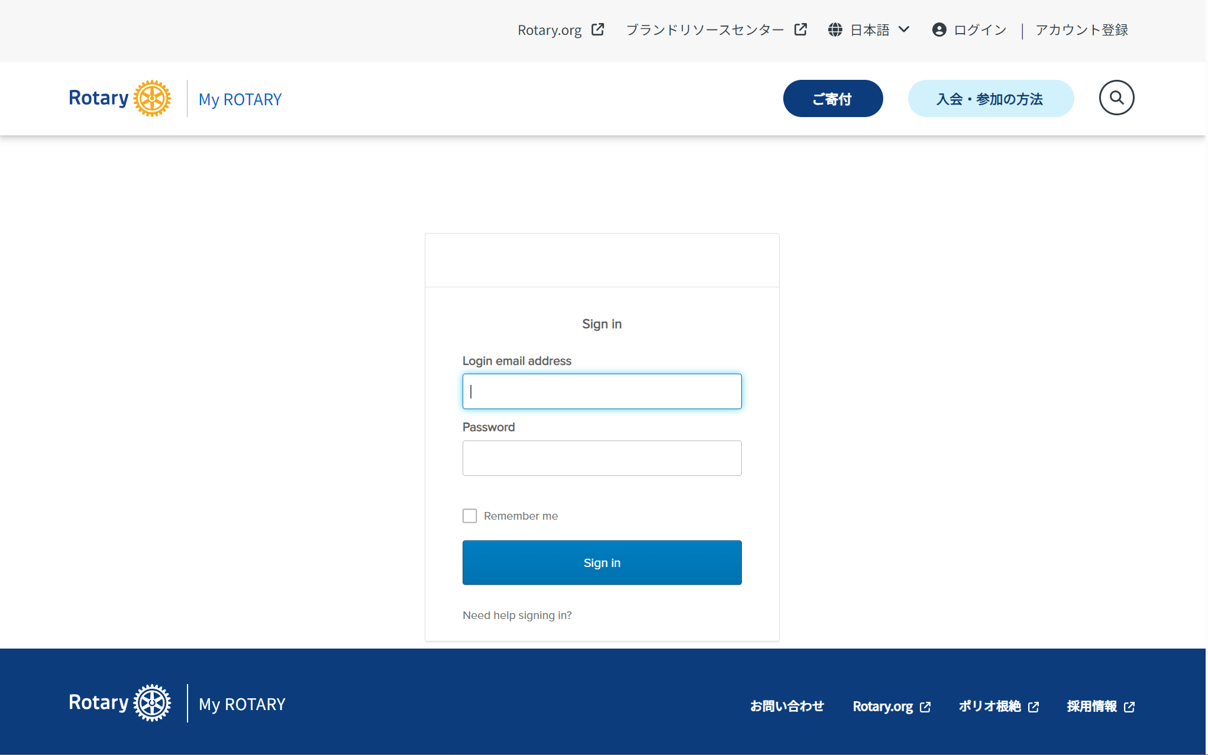
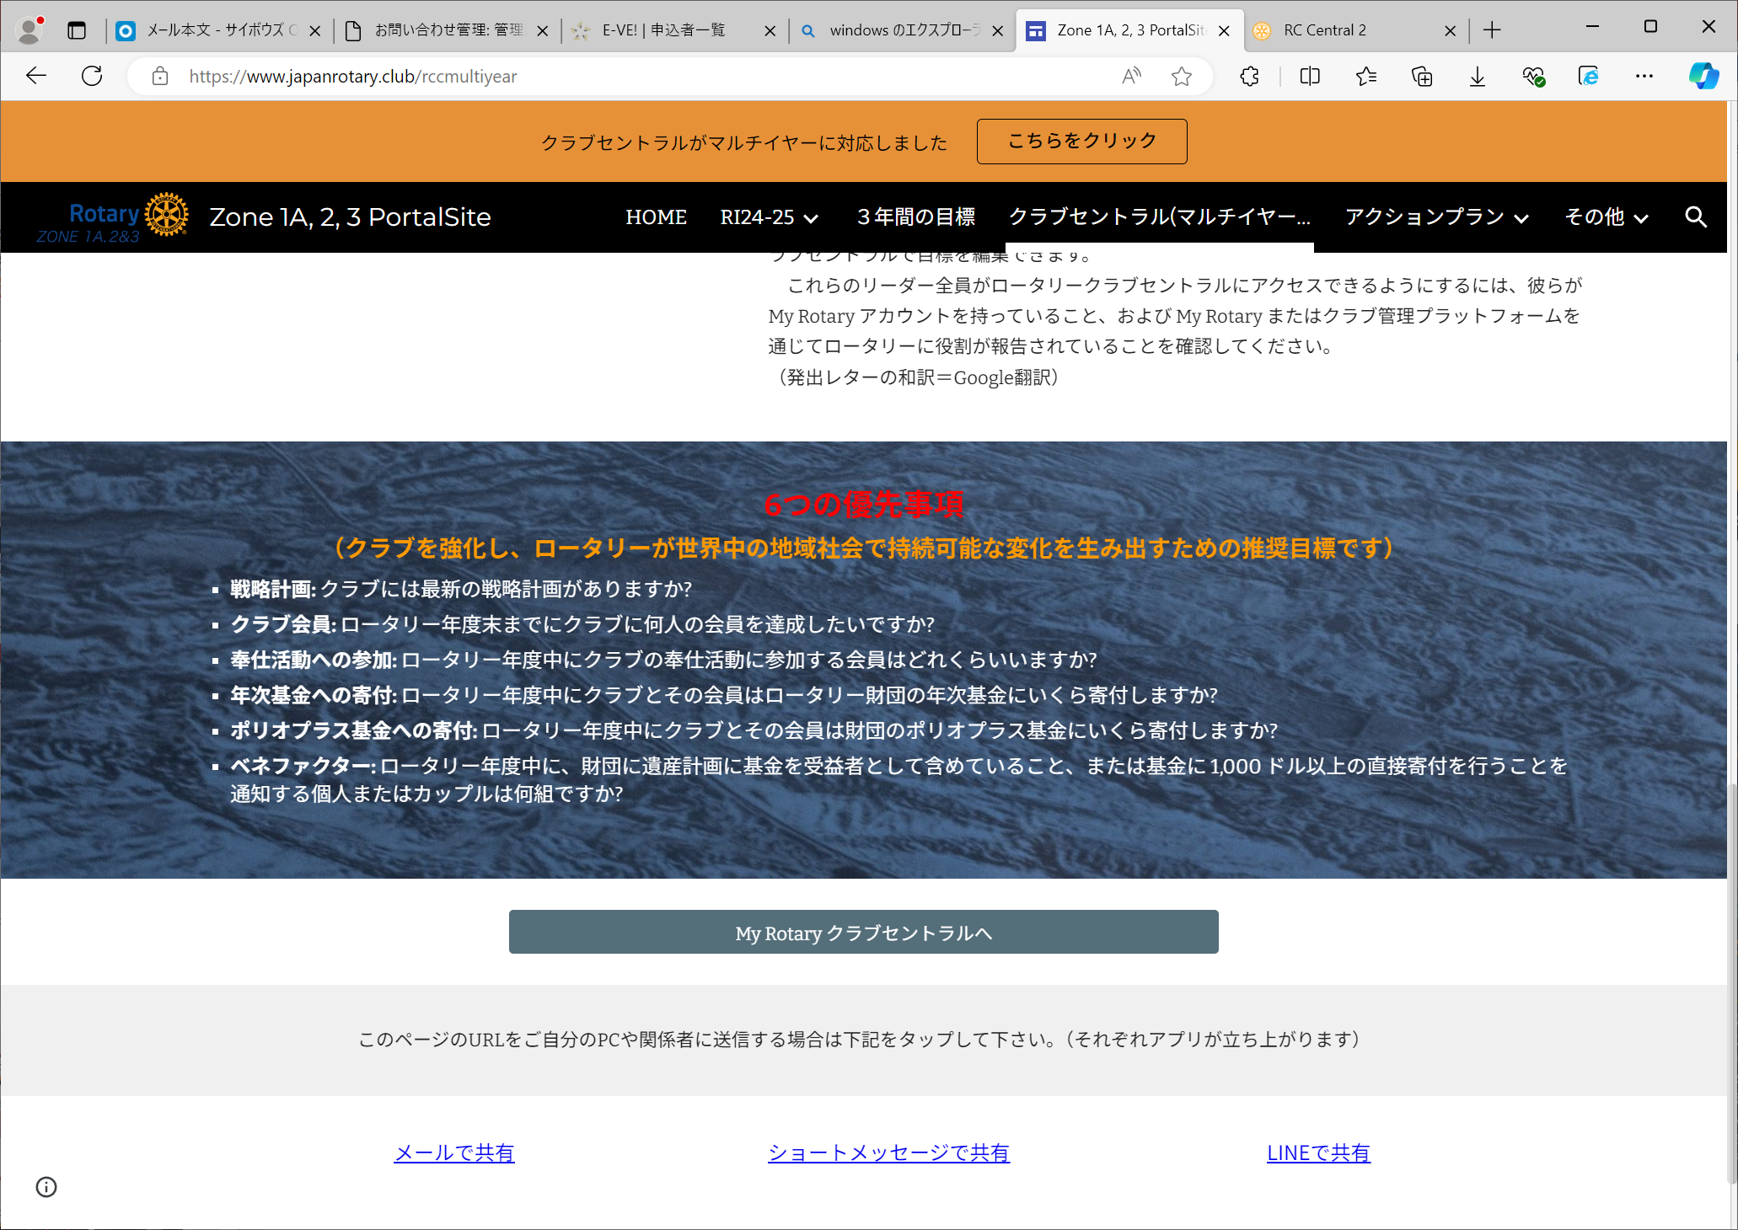
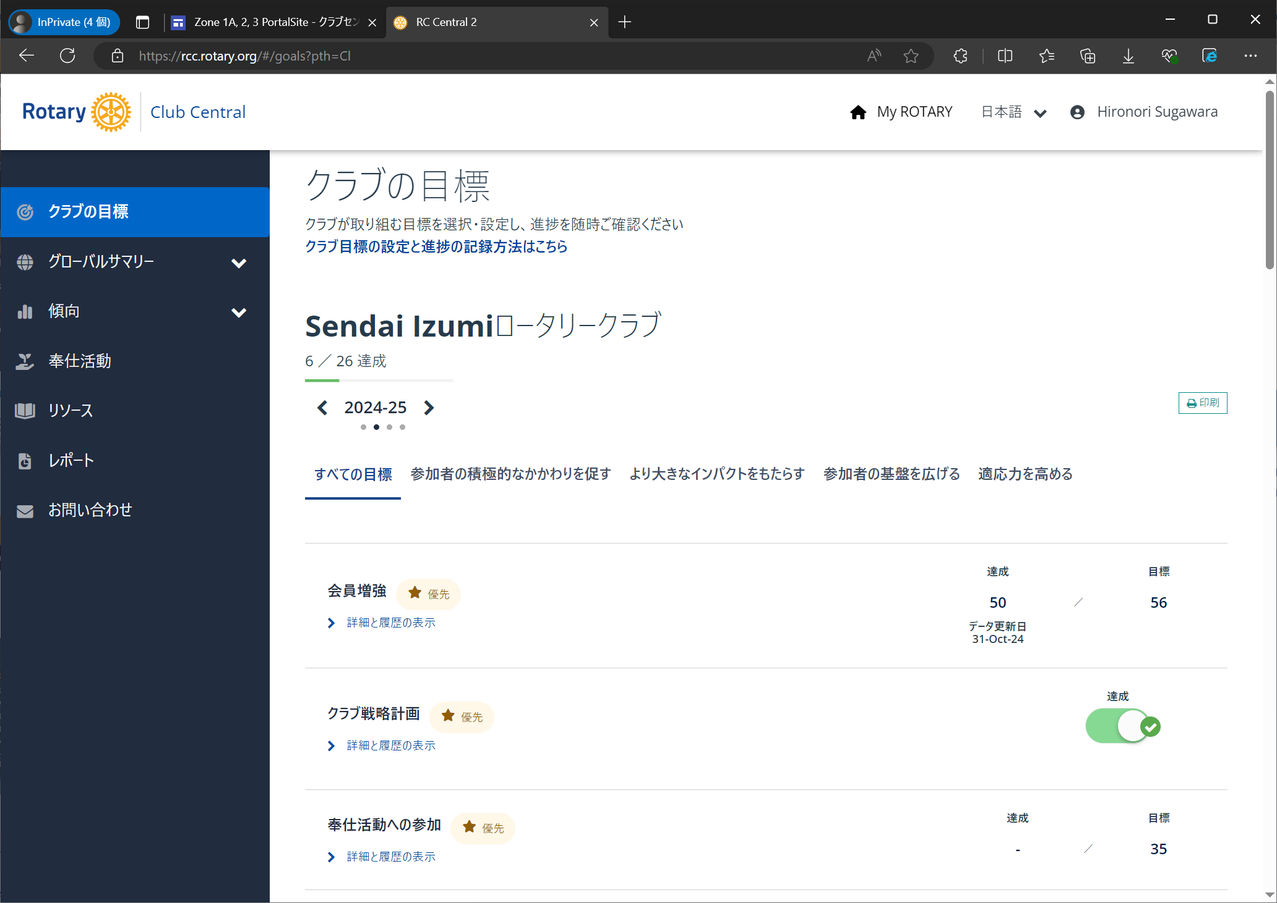
ロータリーの行動計画
下にスクロール
自分のアカウントでサインイン
マイロータリークラブセントラルをクリック
61

Slide 62
自分のアカウントでサインイン
ロータリーの行動計画
62
マイロータリークラブセントラルをクリック
下にスクロール

Slide 63

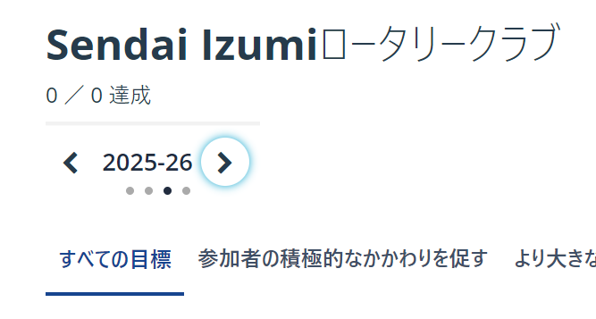

ロータリーの行動計画
所属クラブの目標が表示されます。
赤枠の「<」「>」ボタンをクリックすることで年度の切り替えが出来ます。
クラブセントラルよりクラブの目標は設定されていますか？
今年度は6月末まで、まだ間に合います！！
63

Slide 64
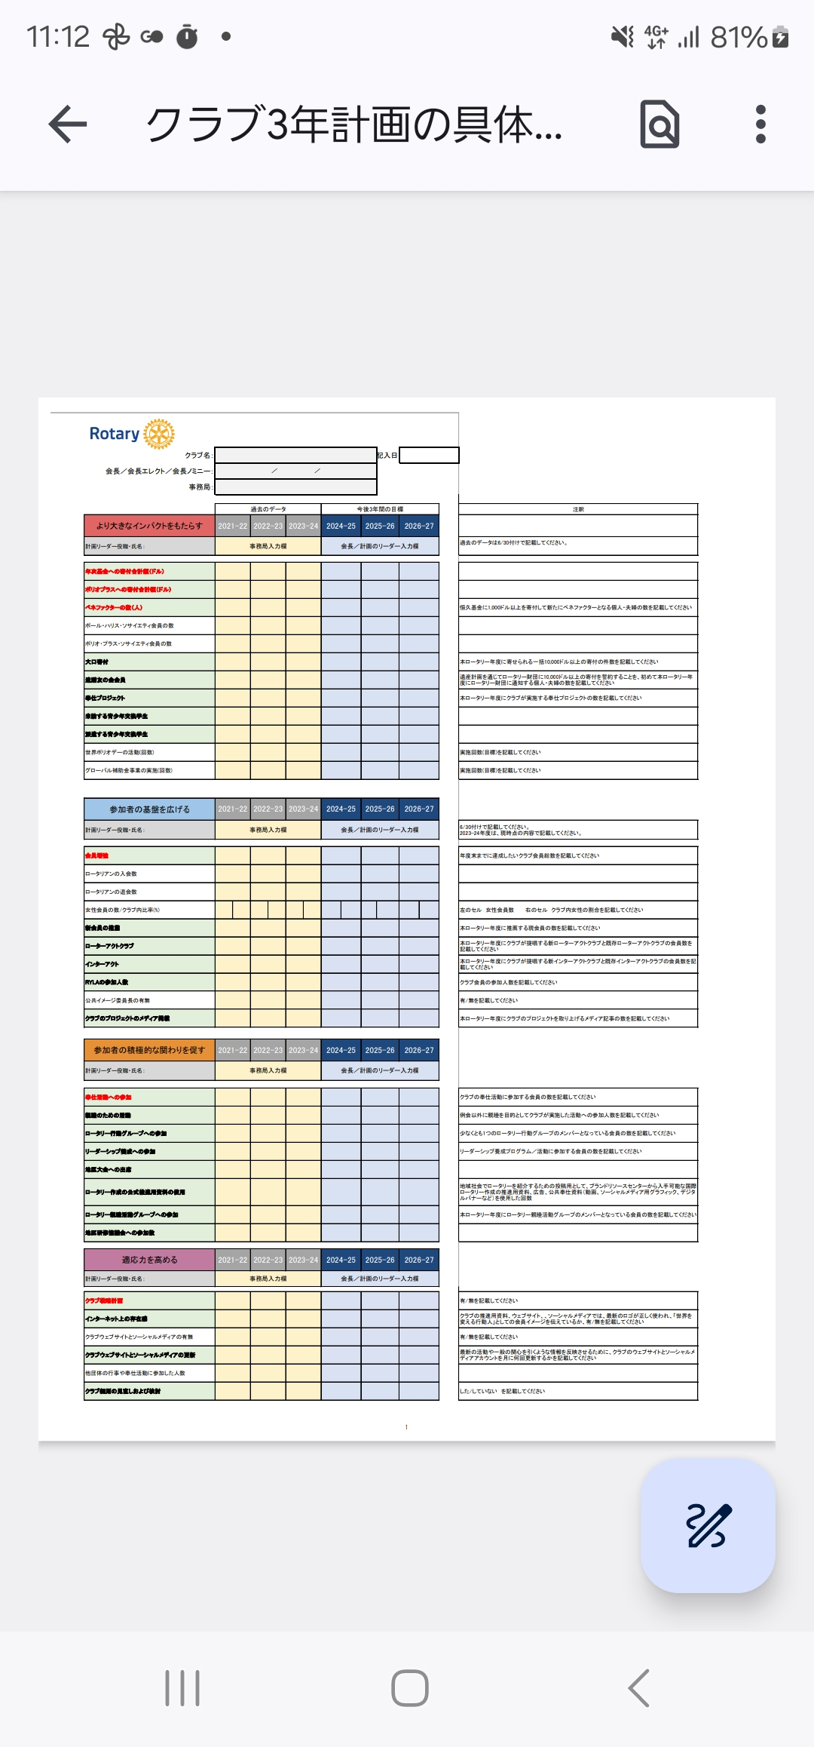

Slide 65
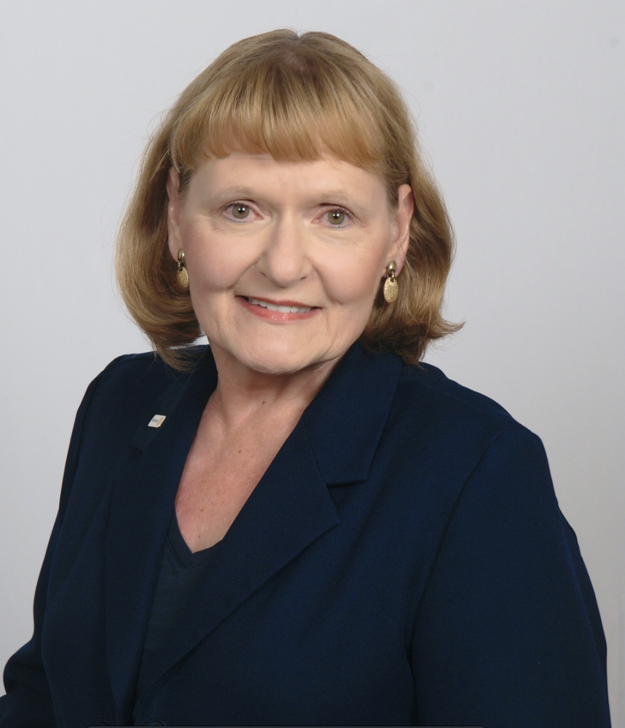
And don’t forget to make your club simply irresistible!
Thank you!

Slide 66
ご清聴ありがとうございました。

